Slide 1
Uji hipotesis untuk data yang normal namun tidak homogen

Slide 2
Uji dua sampel independen dengan kriteria SAMPEL berdistribusi normal namun tidak homogen
Menguji hipotesis dua sampel independen adalah menguji kemampuan generalisasi rata-rata dua sampel yang bebas atau tidak berkorelasi. Pada pertemuan sebelumnya kita sudah membahas terkait uji hipotesis satu rataan menggunakan uji z (jika simpangan baku populasi diketahui) dan uji t (jika simpangan baku sampel diketahui). Uji z dan uji t tersebut dapat dilakukan jika data memenuhi kriteria berdistribusi normal (diuji menggunakan rumus uji liliefors atau uji chi kuadrat) dan homogen (dapat diuji dengan uji F dan Bartlett). Nah, bagaimana jika dapat sudah berdistribusi normal namun tidak homogen. Maka kita dapat menggunakan rumus lain yaitu uji t’ (walpole) atau menurut Sugiyono uji t separated varians atau polled varians.

Slide 3
Uji hipotesis pada dua sampel independen dengan kriteria normal namun tidak homogen
Sugiyono
Bila $n_{1}=n_{2}$ dan varians tidak homogen dapat digunakan tes “t” dengan separated maupun polled varians. Untuk mengetahui t tabel digunakan dk = $n_{1}$ – 1 atau dk = $n_{2}$ – 1
Separated Varians
$$t=\frac{\overline{x_{1}}−\overline{x_{2}}}{\sqrt{\frac{{s_{1}^{}}^{2}}{n_{1}}+\frac{{s_{2}^{}}^{2}}{n_{2}}}}$$
𝑡=((𝑥_1 ) ̅−(𝑥_2 ) ̅)/√(〖𝑠_1^ 〗^2/𝑛_1 +〖𝑠_2^ 〗^2/𝑛_2 )
Polled Varians
$$t=\frac{\overline{x_{1}}−\overline{x_{2}}}{\sqrt{\frac{\left(n_{1}−1\right){s_{1}}^{2}+{{(n}_{1}−1)s_{2}}^{2}}{n_{1}+n_{2}−2}.\left(\frac{1}{n_{1}}+\frac{1}{n_{2}}\right)}}$$
𝑡=((𝑥_1 ) ̅−(𝑥_2 ) ̅)/√(((𝑛_1−1) 〖𝑠_1〗^2+〖〖(𝑛〗_1−1)𝑠_2〗^2)/(𝑛_1+𝑛_2−2).(1/𝑛_1 +1/𝑛_2 ) )

Slide 4
Uji hipotesis pada dua sampel independen dengan kriteria normal namun tidak homogen
Sugiyono
Cara mencari $t_{tabel}$ untuk separated varians dan polled varians yang akan dijadikan pembanding untuk $t_{hitung}$ yaitu dihitung dari selisih (bilangan terbesar dikurang bilangan terkecil) harga $t_{tabel}$ dengan $dk= n_{1}−1$. dan $dk= n_{2}−1$, hasilnya dibagi dua dan kemudian ditambah dengan harga $t$ yang terkecil.
Contoh: Untuk $α=10\%$, dan uji dua pihak, $n_{1}=25;$ berarti $dk=24$, maka harga $t_{tabel}=2,797$ dan $n_{2}=13;$ berarti $dk=12$, maka harga $t_{tabel}=3,055$. Jadi harga $t_{tabel}$ yang digunakan adalah $t_{tabel}=\frac{3,055−2,797}{2}=0,129$. selanjutnya harga ini ditambah dengan harga $t$ yang terkecil. Jadi harga $t_{tabel}$ $0,129+2,797=2,926$

Slide 5
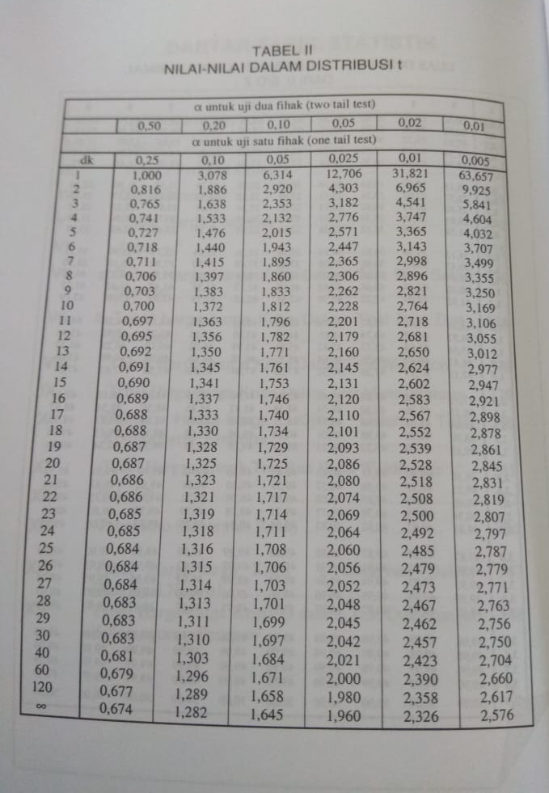

Slide 6
Uji hipotesis pada dua sampel independen dengan kriteria normal namun tidak homogen
Sugiyono
Bila $n_{1}≠n_{2}$ dan varians tidak homogen $\left({σ_{1}^{}}^{2}≠{σ_{2}^{}}^{2}\right).$ Untuk ini digunkan rumus separated varians. Cara mencari $t_{tabel}$ yang akan dijadikan pembanding untuk $t_{hitung}$ yaitu dihitung dari selisih (bilangan terbesar dikurang bilangan terkecil) harga $t_{tabel}$ dengan $dk= n_{1}−1$. dan $dk= n_{2}−1$, hasilnya dibagi dua dan kemudian ditambah dengan harga $t$ yang terkecil.
Contoh: Untuk $α=10\%$, dan uji dua pihak, $n_{1}=25;$ berarti $dk=24$, maka harga $t_{tabel}=2,797$ dan $n_{2}=13;$ berarti $dk=12$, maka harga $t_{tabel}=3,055$. Jadi harga $t_{tabel}$ yang digunakan adalah $t_{tabel}=\frac{3,055−2,797}{2}=0,129$. selanjutnya harga ini ditambah dengan harga $t$ yang terkecil.
Jadi harga $t_{tabel}$ $0,129+2,797=2,926$
Separated Varians
$$t=\frac{\overline{x_{1}}−\overline{x_{2}}}{\sqrt{\frac{{s_{1}^{}}^{2}}{n_{1}}+\frac{{s_{2}^{}}^{2}}{n_{2}}}}$$
𝑡=((𝑥_1 ) ̅−(𝑥_2 ) ̅)/√(〖𝑠_1^ 〗^2/𝑛_1 +〖𝑠_2^ 〗^2/𝑛_2 )

Slide 8
LANGKAH-LANGKAH UJI HIPOTESIS
Pada pembahasan berikutnya kita akan membicarakan terkait beberapa uji hipotesis yang sering digunakan statistikawan ataupun peneliti. Langkah-langkah pengujian hipotesis alternatifnya dapat diringkas sebagai berikut:
Tuliskan hipotesis nol-nya atau $H_{0}$ bahwa $H_{0} :θ= θ_{0}$
Pilih hipotesis alternative atau hipotesis tandingan yang dinotasikan $H_{1}$ atau $H_{a}$ yang sesuai dari salah satu $θ< θ_{0},$ $θ> θ_{0},$atau $θ≠ θ_{0}$
Tentukan taraf nyata atau taraf keberartian berukuran $α$ $(α=0,05 atau α=0,01)$
Pilih uji statistik yang sesuai (jika datanya berdistribusi normal namun tidak homogen maka gunakan uji t’) dan
kemudian tentukan wilayah kritiknya atau daerah kritisinya
Hitung nilai statistik uji berdasarkan data contohnya
Keputusan: tolak $H_{0}$ bila nilai uji statistik tersebut jatuh dalam wilayah kritiknya, sedangkan bila nilai itu jatuh di luar wilayah kritiknya maka terima $H_{0}$. Atau dapat dilihat pada slide yang menyajikan rumusnya

Slide 9
Contoh
Dilakukan penelitian untuk mengetahui kecepatan memasuki dunia kerja antara lulusan SMU dan SMK. Berdasarkan 22 responden lulusan SMU dan 18 responden lulusan SMK diperoleh data bahwa lama menunggu untuk mendapatkan pekerjaan dari lulusan SMU dengan rata-rata 3 tahun, dengan simpangan baku 1,51, dan rata-rata menunggu dari lulusan SMK 2 tahun dengan simpangan baku 0,81. Jika kita asumsikan bahwa kedua data normal namun tidak homogen. Tentukan, apakah terdapat perbedaan lama menunggu untuk mendapatkan pekerjaan antara lulusan SMU dan SMK? (taraf keberartian 5%)
Jawaban:
(Tuliskan hipotesis nol-nya atau $H_{0})$ $H_{0} :μ_{1}= μ_{2}$
(Pilih hipotesis alternative atau hipotesis tandingan yang dinotasikan $H_{1}$ atau $H_{a}$ yang sesuai dari salah satu $θ< θ_{0},$ $θ> θ_{0},$atau $θ≠ θ_{0}$) karena kita diminta untuk menentukan apakah terdapat perbedaan lama menunggu untuk mendapatkan pekerjaan antara lulusan SMU dan SMK maka kita notasikan $H_{1}: μ_{1}≠ μ_{2}$

Slide 10
LANGKAH-LANGKAH UJI HIPOTESIS
(Tentukan taraf nyata atau taraf keberartian berukuran $α$) $α=0,05$ (diketahui di soal)
Karena datanya diasumsikan berdistribusi normal namun tidak homogen maka gunakan uji t’
(Tentukan wilayah kritiknya atau daerah kritisinya) Tentukan $t_{tabel}$ yang akan dijadikan pembanding untuk $t_{hitung}$ yaitu untuk $α=5\%$, dan dilakukan dalam uji dua pihak. Untuk $n_{1}=22;$ berarti $dk=22−1=21$, maka harga $t_{tabel}=2,0807$ dan $n_{2}=18;$ berarti $dk=18−1=17$, maka harga $t_{tabel}=2,110$. Jadi harga $t_{tabel}$ yang digunakan adalah $t_{tabel}=\frac{2,11−2,08}{2}=0,015$. selanjutnya harga ini ditambah dengan harga $t$ yang terkecil. Jadi harga $t_{tabel}$ $0,015+2,08=2,095$ maka wilayah kritiknya adalah $t_{hitung}>t_{tabel}$ atau $t_{hitung}>2,095$ (artinya wilayah dimana tolak $H_{0}$)

Slide 11
LANGKAH-LANGKAH UJI HIPOTESIS
Hitung nilai statistik uji berdasarkan data contohnya. Karena $n_{1}≠n_{2}$ dan varians tidak homogen $\left({σ_{1}^{}}^{2}≠{σ_{2}^{}}^{2}\right).$ Untuk ini digunkan rumus separated varians.
$$t=\frac{\overline{x_{1}}−\overline{x_{2}}}{\sqrt{\frac{{s_{1}^{}}^{2}}{n_{1}}+\frac{{s_{2}^{}}^{2}}{n_{2}}}}=\frac{3−2}{\sqrt{\frac{2,28}{22}+\frac{0,65}{12}}}=\frac{1}{\sqrt{0,1+0,054)}}=\frac{1}{\sqrt{0,1578}}=\frac{1}{0,397}=2,51$$
Keputusan: tolak $H_{0}$ bila nilai uji statistik tersebut jatuh dalam wilayah kritiknya, sedangkan bila nilai itu jatuh di luar wilayah kritiknya maka terima $H_{0}$. Karena $t_{hitung}>t_{tabel}$ atau $2,51>2,095$ atau t hitung berada di daerah wilayah kritik atau penolakan $H_{0}$ dan terima $H_{1}$ maka dapat disimpulkan terdapat perbedaan secara signifikan masa menunggu untuk mendapatkan pekerjaan antara lulusan SMU dan SMK (dalam satuan tahun).

Slide 12
Uji MENYANGKUT DUA RATAAN dengan kriteria SAMPEL DARI DUA POPULASI normal namun tidak homogen
Dua sampel acak yang bebas atau tidak berkorelasi berukuran masing-masing $n_{1}$ dan $n_{2}$ diambil dari dua populasi dengan rataan $μ_{1}$ dan $μ_{2}$ dan variansi ${σ_{1}^{}}^{2}$dan ${σ_{2}^{}}^{2}$. Jika kedua sampel acak tersebut bersifat normal namun tidak homogen maka rumus uji hipotesis yang dapat digunakan adalah uji t’ dengan rumus sebagai berikut:
$$t^{′}=\frac{\left(\overline{x_{1}}−\overline{x_{2}}\right)−d_{0}}{\sqrt{\frac{{s_{1}^{}}^{2}}{n_{1}}+\frac{{s_{2}^{}}^{2}}{n_{2}}}}, dengan v=\frac{(\frac{{s_{1}^{}}^{2}}{n_{1}}+\frac{{s_{2}^{}}^{2}}{n_{2}})^{2}}{\frac{{\left(\frac{{s_{1}^{}}^{2}}{n_{1}}\right)}^{2}}{n_{1}−1}+\frac{{\left(\frac{{s_{2}^{}}^{2}}{n_{2}}\right)}^{2}}{n_{2}−1}}$$
$$σ_{1}≠σ_{2}, dan tidak diketahui$$
Untuk pengambilan keputusan
$$Jika t^{′}<−t_{α} maka tolak H_{0} dan terima{ H}_{1}(untuk uji satu pihak kiri)$$
$$Jika t^{′}>t_{α} maka tolak H_{0} dan terima{ H}_{1}(untuk uji satu pihak kanan)$$
$$Jika t^{′}<−t_{\frac{α}{2}} dan t^{′}>t_{\frac{α}{2}} maka tolak H_{0} dan terima{ H}_{1}(untuk uji dua pihak)$$

Slide 13
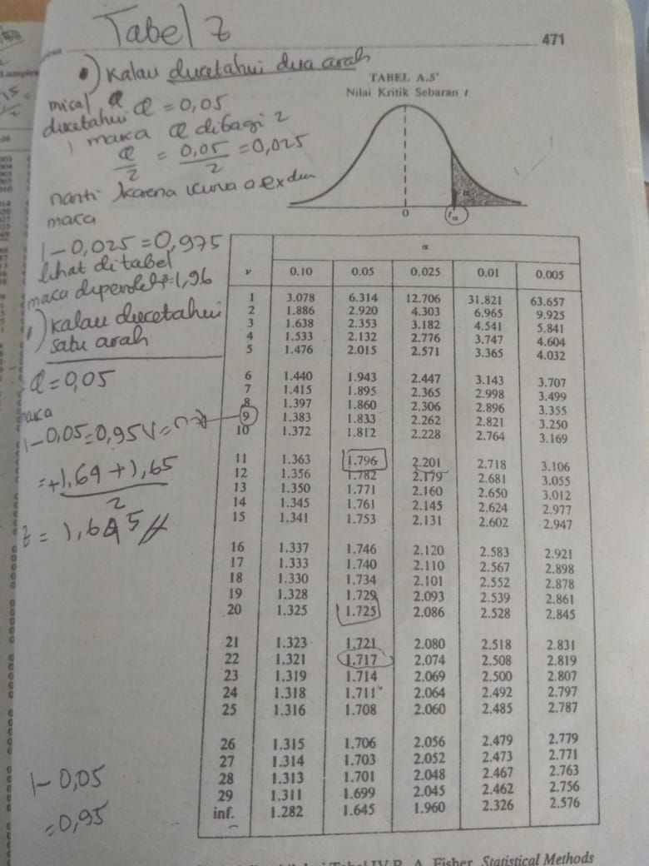

Slide 14
Contoh
Sebuah pelajaran matematika diberikan pada 12 siswa dengan metode pengajaran biasa. Kelas lain yang terdiri atas 10 siswa diberi pengaaran yang sama tetapi dengan metode yang menggunakan bahan yang telah diprogramkan. Pada akhir semester siswa kedua kelas itu diberikan ujian yang sama. Kelas pertama mencapai nilai rata-rata 85 dengan simpangan baku 4, sedang kelas yang mengunakan bahan yang terprogram memperoleh nilai rata-rata 81 dengan simpangan baku 5. ujilah hipotesis bahwa hasil mengajar kedua metode matematika itu sama, dengan menggunakan taraf nyata 0,10 (Asumsikan bahwa kedua populasi berdistribusi normal namun tidak homogen).
Jawaban:
(Tuliskan hipotesis nol-nya atau $H_{0})$ $H_{0} :μ_{1}= μ_{2}$ atau $μ_{1}− μ_{2}=0$
(Pilih hipotesis alternative atau hipotesis tandingan yang dinotasikan $H_{1}$ atau $H_{a}$ yang sesuai dari salah satu $θ< θ_{0},$ $θ> θ_{0},$atau $θ≠ θ_{0}$) karena kita diminta untuk menentukan apakah terdapat perbedaan lama menunggu untuk mendapatkan pekerjaan antara lulusan SMU dan SMK maka kita notasikan $H_{1}: μ_{1}≠ μ_{2}$ atau $μ_{1}− μ_{2}≠0$

Slide 15
LANGKAH-LANGKAH UJI HIPOTESIS
(Tentukan taraf nyata atau taraf keberartian berukuran $α$) $α=0,10$ (diketahui di soal)
Karena datanya diasumsikan berdistribusi normal namun tidak homogen maka gunakan uji t’
(Tentukan wilayah kritiknya atau daerah kritisinya) Tentukan nilai $t_{tabel}$ yang akan dijadikan pembanding untuk $t_{hitung}$ yaitu
$$v=\frac{(\frac{{s_{1}^{}}^{2}}{n_{1}}+\frac{{s_{2}^{}}^{2}}{n_{2}})^{2}}{\frac{{\left(\frac{{s_{1}^{}}^{2}}{n_{1}}\right)}^{2}}{n_{1}−1}+\frac{{\left(\frac{{s_{2}^{}}^{2}}{n_{2}}\right)}^{2}}{n_{2}−1}}=\frac{\left(\frac{4^{2}}{12} +\frac{5^{2}}{10}\right)}{\frac{{\left(\frac{4^{2}}{12}\right)}^{2}}{12−1}+\frac{{\left(\frac{5^{2}}{10}\right)}^{2}}{10−1}}=\frac{(1,33+2,5)}{(\frac{1,769}{11}+\frac{6,25}{9})}=\frac{3,83}{0,16+0,69}=\frac{3,83}{0,85}=4,51≈5$$
Maka dicari di tabel nilai kritik sebaran t dengan v =5 dan $α=\frac{0,1}{2}=0,05$ maka diperoleh 2,015

Slide 16
LANGKAH-LANGKAH UJI HIPOTESIS
Hitung nilai statistik uji
$$t′=\frac{\left(\overline{x_{1}}−\overline{x_{2}}\right)−d_{0}}{\sqrt{\frac{{s_{1}^{}}^{2}}{n_{1}}+\frac{{s_{2}^{}}^{2}}{n_{2}}}}=\frac{\left(85−81\right)−0}{\sqrt{\frac{16}{12}+\frac{25}{10}}}=\frac{4}{\sqrt{1,33+2,5)}}=\frac{4}{\sqrt{3,83}}=\frac{4}{1,95}=2,05$$
Keputusan:
$$Jika t^{′}<−t_{\frac{α}{2}} dan t^{′}>t_{\frac{α}{2}} maka tolak H_{0} dan terima{ H}_{1}(untuk uji dua pihak)$$
$$karena t^{′}>t_{\frac{α}{2}} atau 2,05>2,015$$
maka diambil keputusan tolak $H_{0}$ $dan terima{ H}_{1}$ artinya hasil yang diperoleh dari kedua metode mengajar tidak sama.

